Slide 1
지능화 캡스톤 프로젝트
프로젝트 #1 결과 발표
2024. 4. 29
충북대학교 산업인공지능학과
[6조] 오동엽, 이민수, 조성현

Slide 2
프로젝트 수행체계
세부일정
수행방법 - 월요일 ~ 금요일까지 각자 맡은 프로젝트 업무 진행
- 토요일 ~ 일요일은 점검
- 깃허브&카카오톡을 이용한 소통 및 코드 공유
업무분장
이름 | 수행내용 | 비고
오동엽 | 데이터 증량 모델 설계(CNN)
이민수 | 혼동행렬 PPT 작성 및 발표
조성현 | 모델 설계(Effinet_v2) 모델 학습

Slide 3
데이터셋
세부일정
데이터 구성
전체(With Label)
172,950EA (100%)
Center
4,294
(2.48%)
Donut
555
(0.32%)
Edge-Loc
5,189
(3.00%)
Edge-Ring
9,680
(5.60%)
Loc
3,593
(2.08%)
Near-full
149
(0.09%)
None
147,431
(85.24%)
Random
866
(0.50%)
Scratch
1,193
(0.69%)

Slide 4
데이터셋
세부일정
Data augmentation/전처리
클래스 불균형이 심한 데이터이다. 다수 클래스의 패턴에만 과도하게 학습하여 소수 클래스를 잘못 분류할 수 있다.(overfitting)
정밀도(precision), 재현율(recall), F1 점수와 같은 평가 지표를 적절히 선택하고 해석하는 것이 어려워 질 수 있다.
따라서 우리는 데이터 증량을 하고자 한다.
데이터
불균형
2. 방법
무작위 회전
좌우 대칭 및
너비
높이
전단 범위
채널 이동 및
확대/축소
-10° ~ +10°
사이의 임의의 각도로 이미지 회전 합니다.
이미지를 좌우 대칭 및 너비를 뒤집습니다
최대 이미지 높이의 15% 범위 내에서 이미지를 상하로 이동 합니다.
-10 ~ +10 사이의 값으로 이미지를 전단 변형합니다.
-20 ~ +20 사이의 값으로 모든 채널의 픽셀 값에 더하거나 뺍니다.
3. 증감 조건
4. 증감 비율
20%
20%
15%
10%
10%
전체적으로 10,000 개를 기준으로 데이터 개수를 확인 후 10,000 개의 데이터가 없는 클래스는 3. 증감 조건에 따라 10,000 개까지 증감하도록 설계.
10,000 개의 수량을 보유한 클래스는 무작위 데이터 10,000 개를 선택.
Test, validation은 증강하지 않고 그대로 진행.
5. 증감 수량

Slide 5
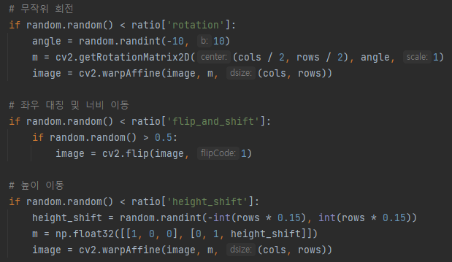
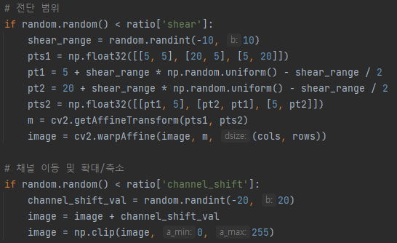
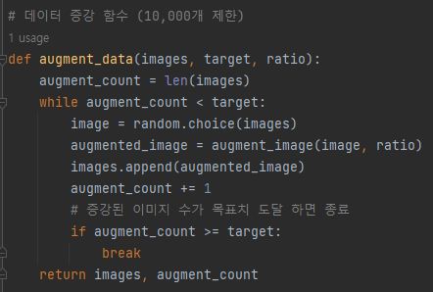
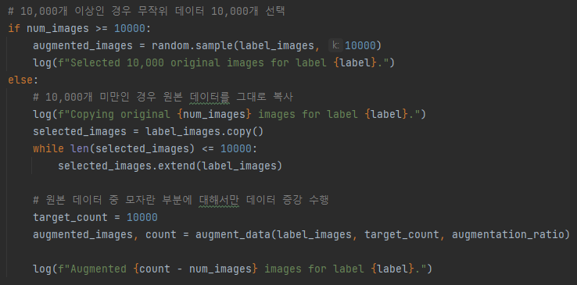
데이터셋
세부일정
실행코드

Slide 6
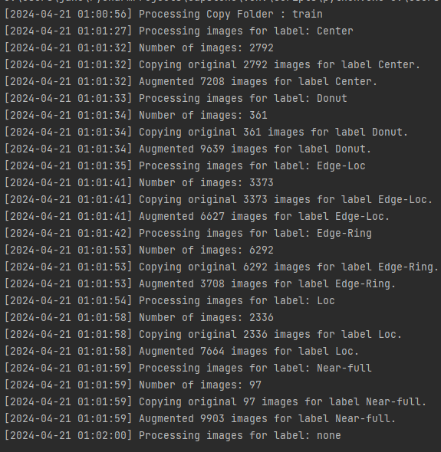
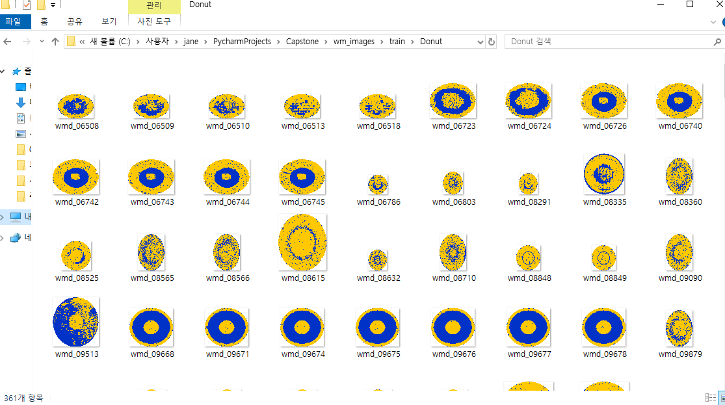
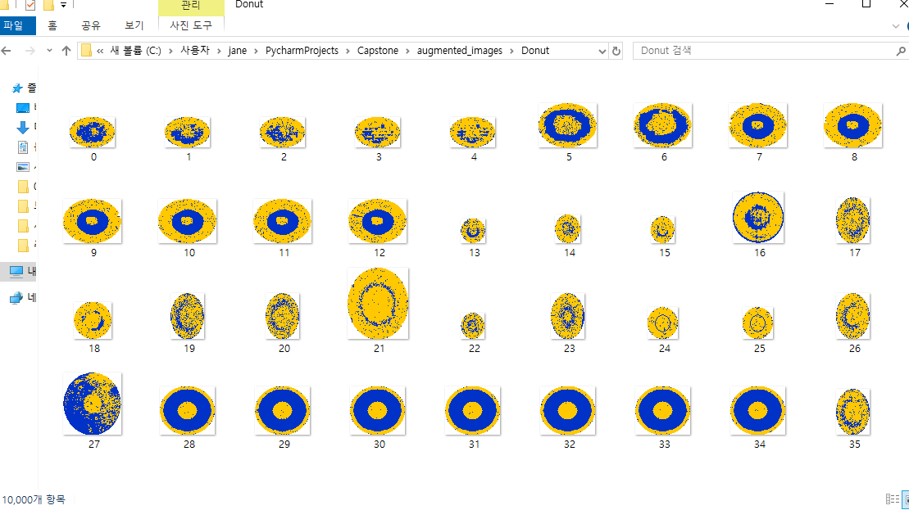
데이터셋
세부일정
실행코드 결과

Slide 7
데이터셋
세부일정
데이터 구성(증감 후/Validation&Test 예외)
전체(With Label)
172,950EA (100%)
Center
4,294
(2.48%)
Donut
555
(0.32%)
Edge-Loc
5,189
(3.00%)
Edge-Ring
9,680
(5.60%)
Loc
3,593
(2.08%)
Near-full
149
(0.09%)
None
147,431
(85.24%)
Random
866
(0.50%)
Scratch
1,193
(0.69%)
Train
무작위 회전
좌우 대칭 및 너비
높이
전단 범위
채널 이동 및 확대/축소
Ceter
10,000
Donut
10,000
Edge-Loc
10,000
Edge-Ring
10,000
Loc
10,000
Near-full
10,000
None
10,000
Random
10,000
Scratch
10,000

Slide 8
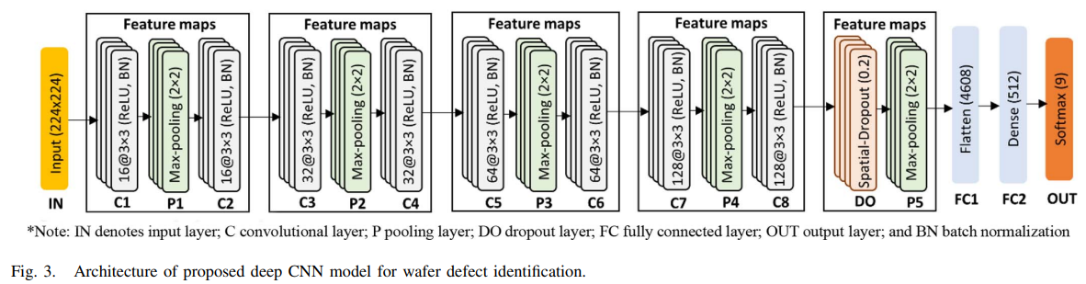
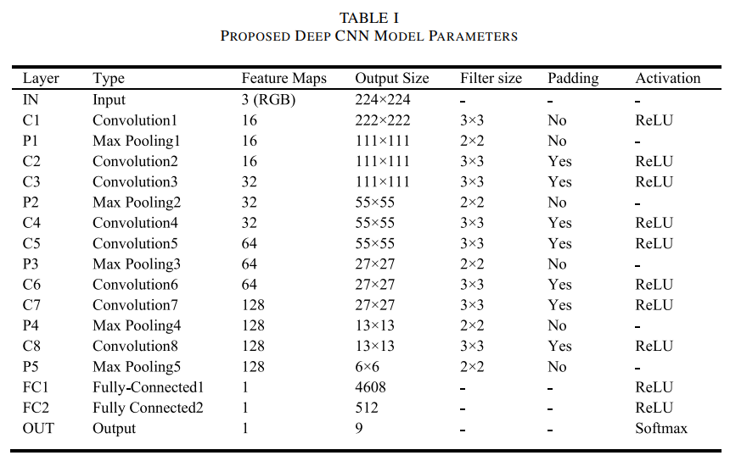
CNN 구조
세부일정
CNN 구조
과적합을 방지하기 위한 규제화(regulation) - Batch Normalization(정규화) - Spatial Dropout : 0.2

Slide 9
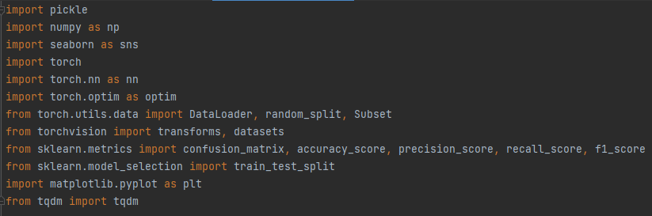
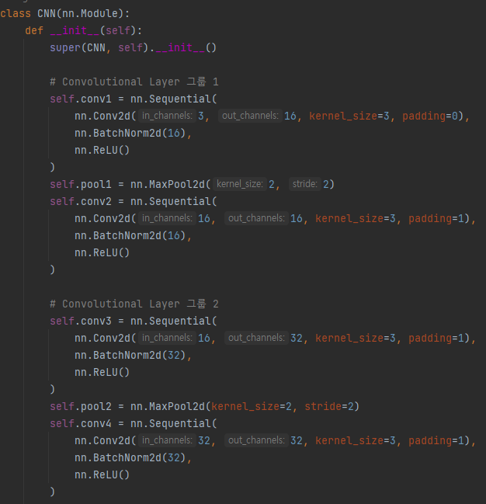
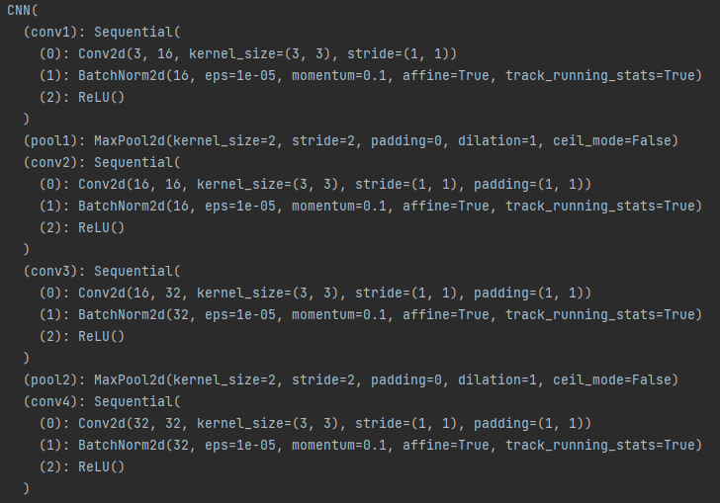
CNN 구조
세부일정
주요 코드 및 실행 결과 - 딥러닝 프레임워크(PyTorch)
- 모델

Slide 10
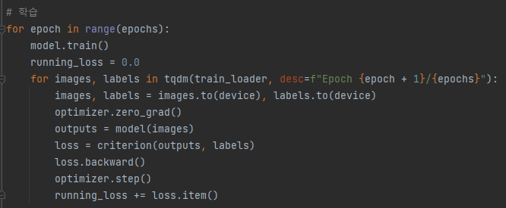
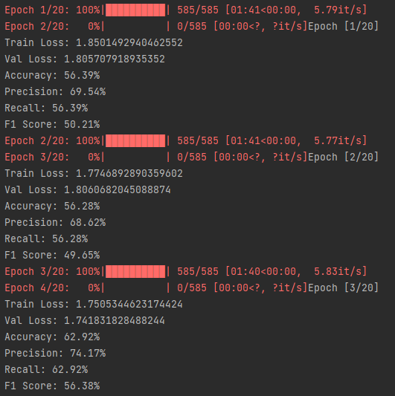
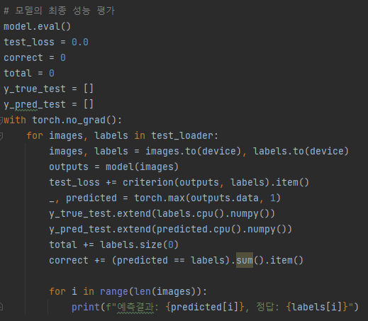
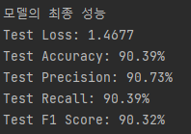
CNN 구조
세부일정
주요 코드 및 실행 결과 - 학습

Slide 11
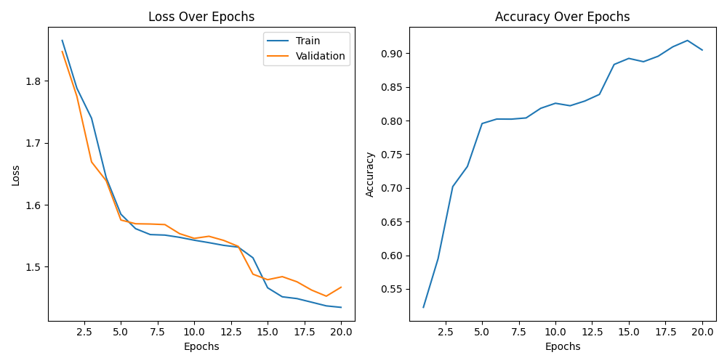
학습 방법
세부일정
딥러닝 학습 조건
PC 사양
CPU :
AMD Ryzen9 5000
RAM : 32GB
GPU :
NVIDIA GeForce RTX 3080 Laptop 16GB
학습 시간
1 Epoch : 약 2 min
20 Epoch : 약 40 min
Epoch : 20
Learning Rate : 0.001
Batch Size : 100
Optimizer :
Adam
하이퍼파라미터
Loss Function :
CrossEntropy
Dropout : 0.2
Early Stopping :
5
학습 추이

Slide 12
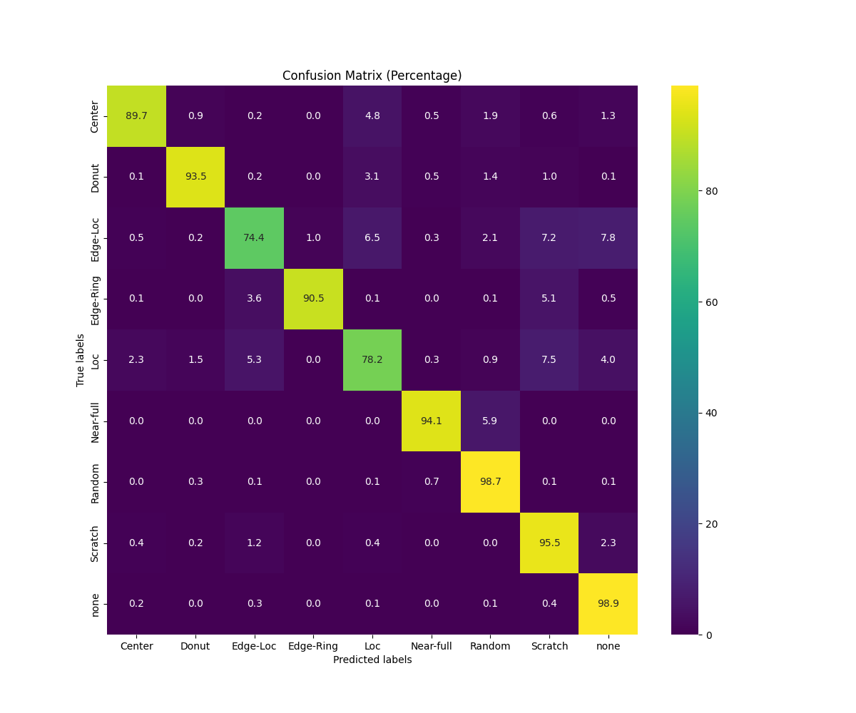
모델의 성능
세부일정
딥러닝 학습 결과

Slide 13
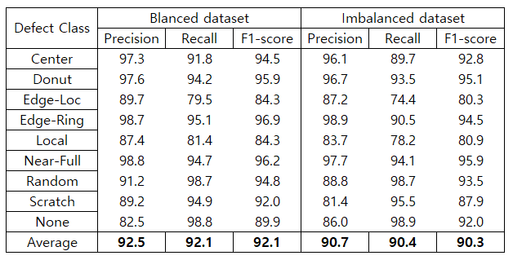
모델의 성능
세부일정
딥러닝 학습 결과

Slide 14


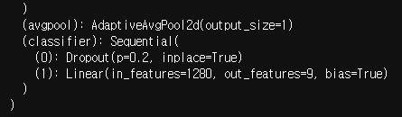
전이학습
세부일정
EfficientNet V2
1. L2 Regularization 의 효과를 증폭할 수 있는 AdamW Opt 사용하였음.
Optimizer :
Adam
Optimizer :
AdamW
2. 설계한 CNN의 1차 학습된 Output Layer를 EfficientNet V2 Output layer로 사용하였음 (이 과정에서 FC2의 차원을 1280,9 로 재설계).

Slide 15
전이학습
세부일정
EfficientNet V2
3. 10 Epoch 이후 Learning Rate를 조절하는 scheduler를 사용하였음.

Slide 16
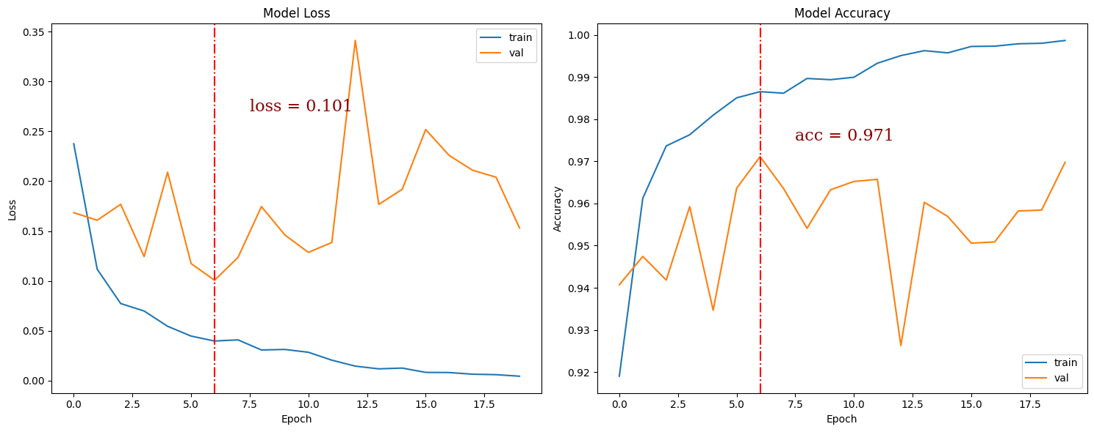
전이학습
세부일정
EfficientNet V2
PC 사양
CPU :
AMD Ryzen9 5000
RAM : 32GB
GPU :
NVIDIA GeForce RTX 3080 Laptop 16GB
학습 시간
1 Epoch : 약 10 min 20 Epoch : 200 min
Epoch : 20
Learning Rate : 0.001
Batch Size : 128
Optimizer :
AdamW
하이퍼파라미터
Loss Function :
CrossEntropy
학습 추이

Slide 17
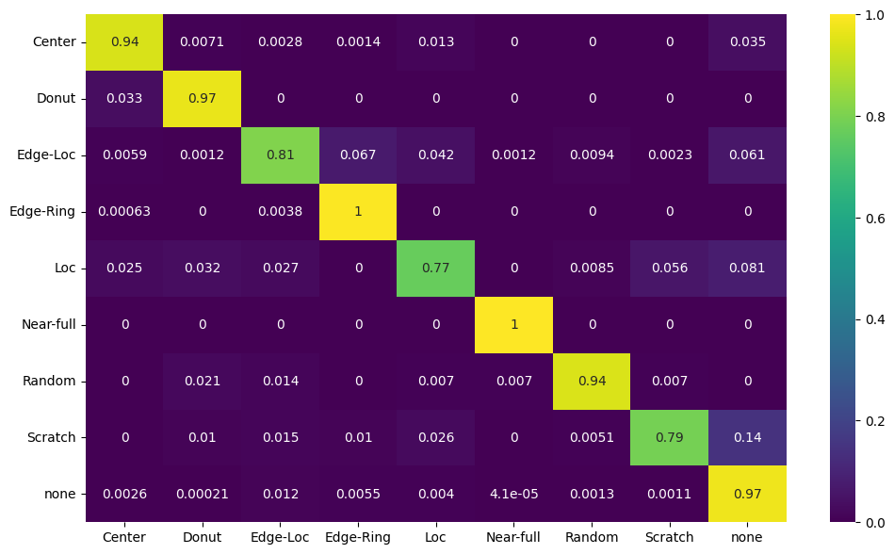
결과 및 토의
세부일정
모델별 분류 성능 비교

Slide 18
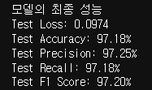
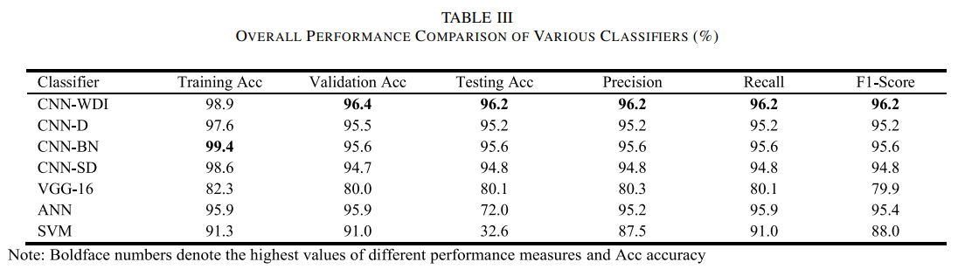
결과 및 토의
세부일정
모델별 분류 성능 비교
Training Acc : 98.66%
Validation Acc : 97.11%
Test Acc : 97.18%
Test Precision : 97.25%
Test Recall : 96.20%
Test F1 Score : 97.20%

Slide 19
감사합니다

